Slide 1
Záródolgozat Basket Card Manager
Budapesti Műszaki Szakképzési Centrum Petrik Lajos Két Tanítási Nyelvű Vegyipari, Környezetvédelmi és Informatikai Szakgimnáziuma
Györgyi Tamás
témavezető
Vorák Gergő
2/14S
Szakképesítés megnevezése: Szoftverfejlesztő
OKJ száma: 54 213 05
Budapest, 2020.

Slide 2
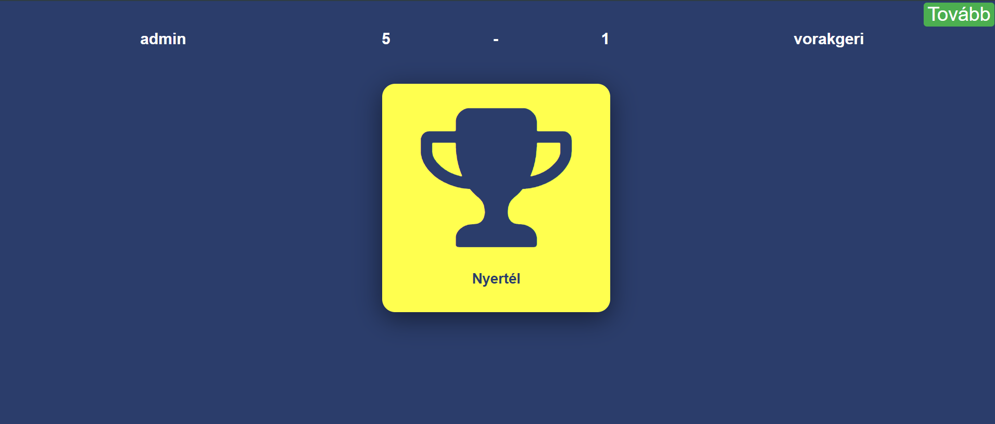
Tartalom
Témaválasztás
Kezdetek
Menüpontok
Összegzés

Slide 3
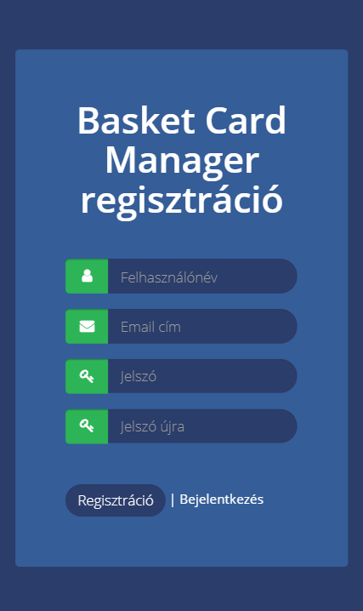
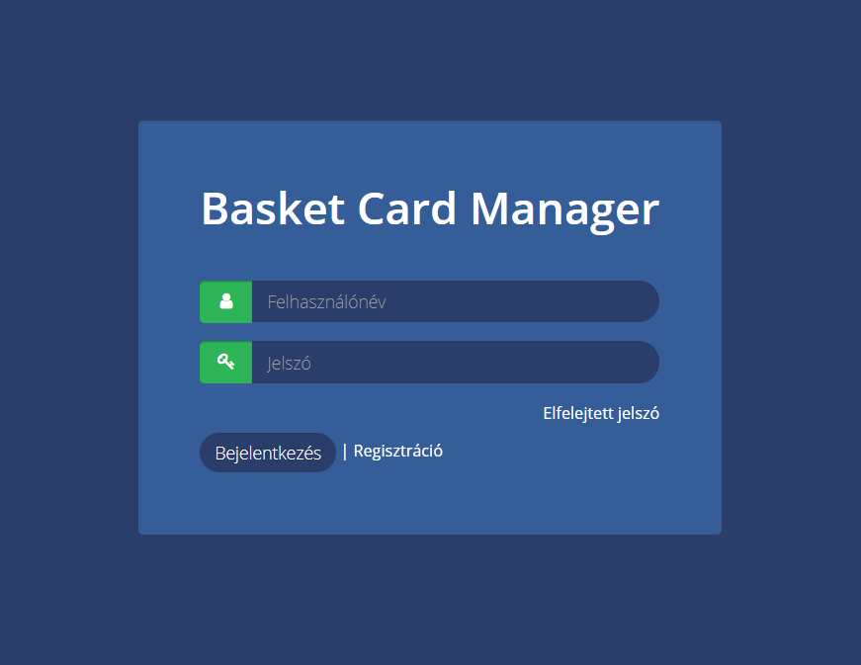
Témaválasztás
Mi?
Kártyajáték kosárlabdázókkal
Mérkőzések
Csomagok
Taktika
Miért?
Minden korosztálynak
Bárhol (reszponzív)

Slide 4
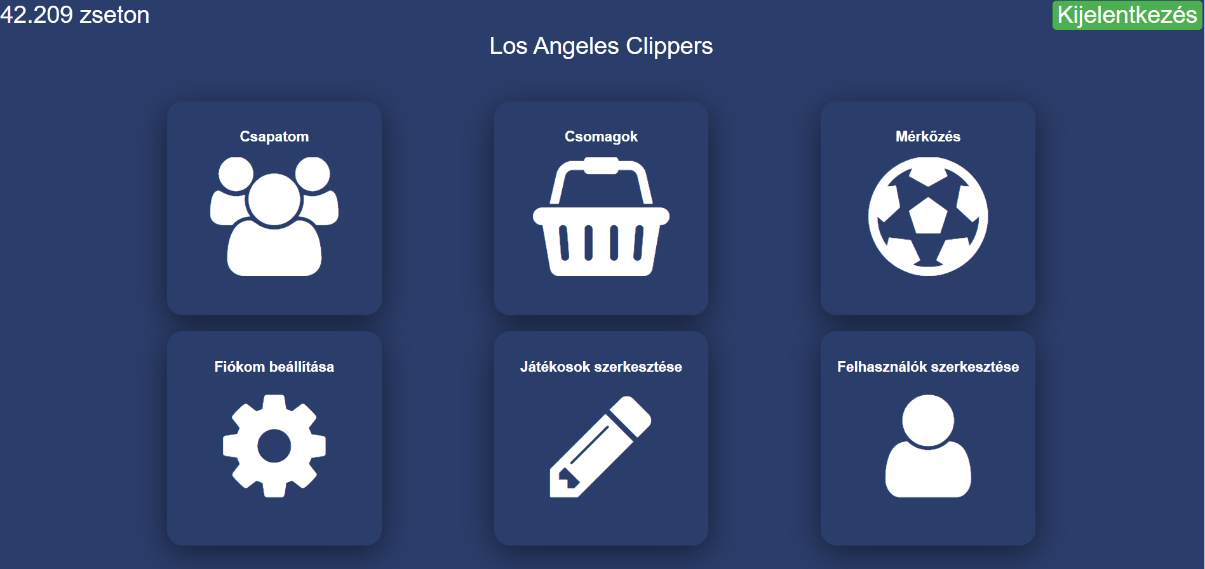
Kezdetek
Regisztráció után:
Felhasználó
15 ezer zseton
5 játékos
Csapatnév = felhasználónév
Főmenü (szerepkör)

Slide 5
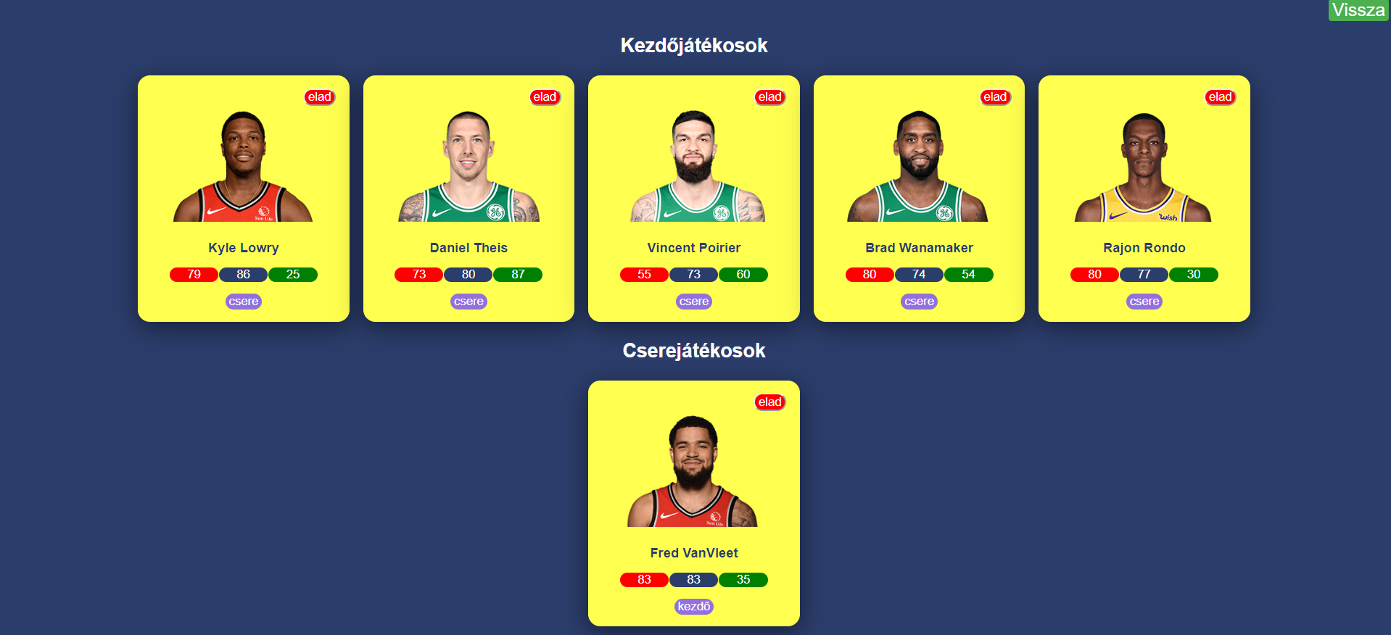
Csapatom
Saját csapat
Kezdőcsapat kialakítása
Kiket célszerű?

Slide 6
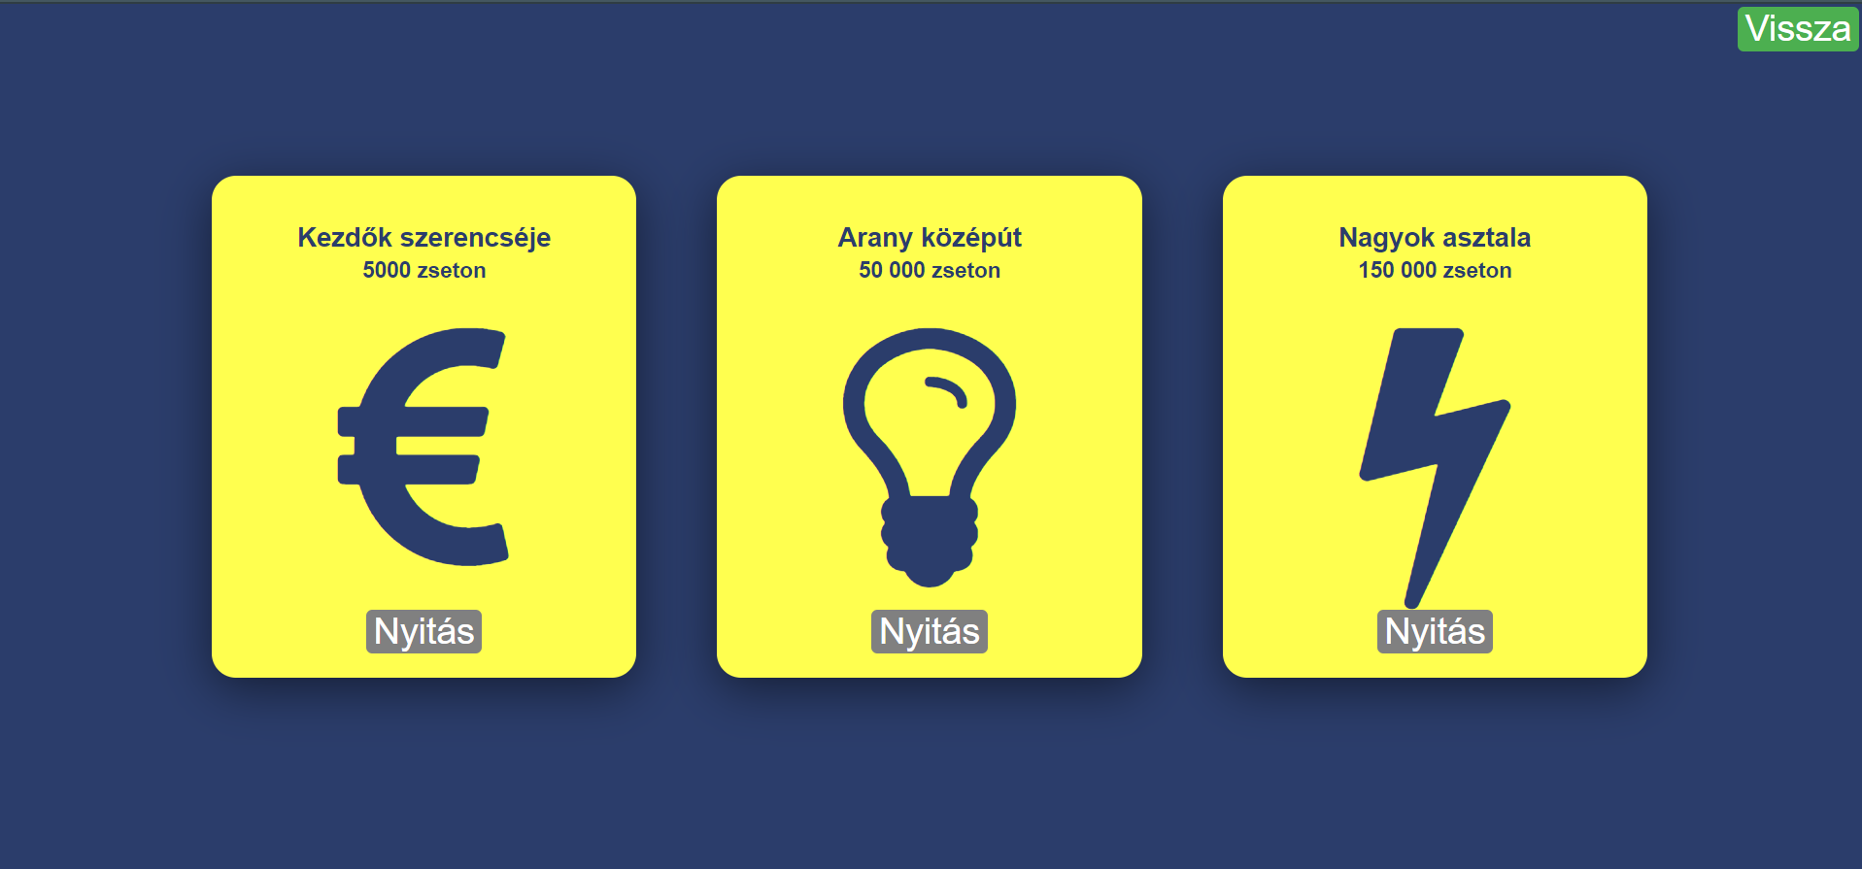

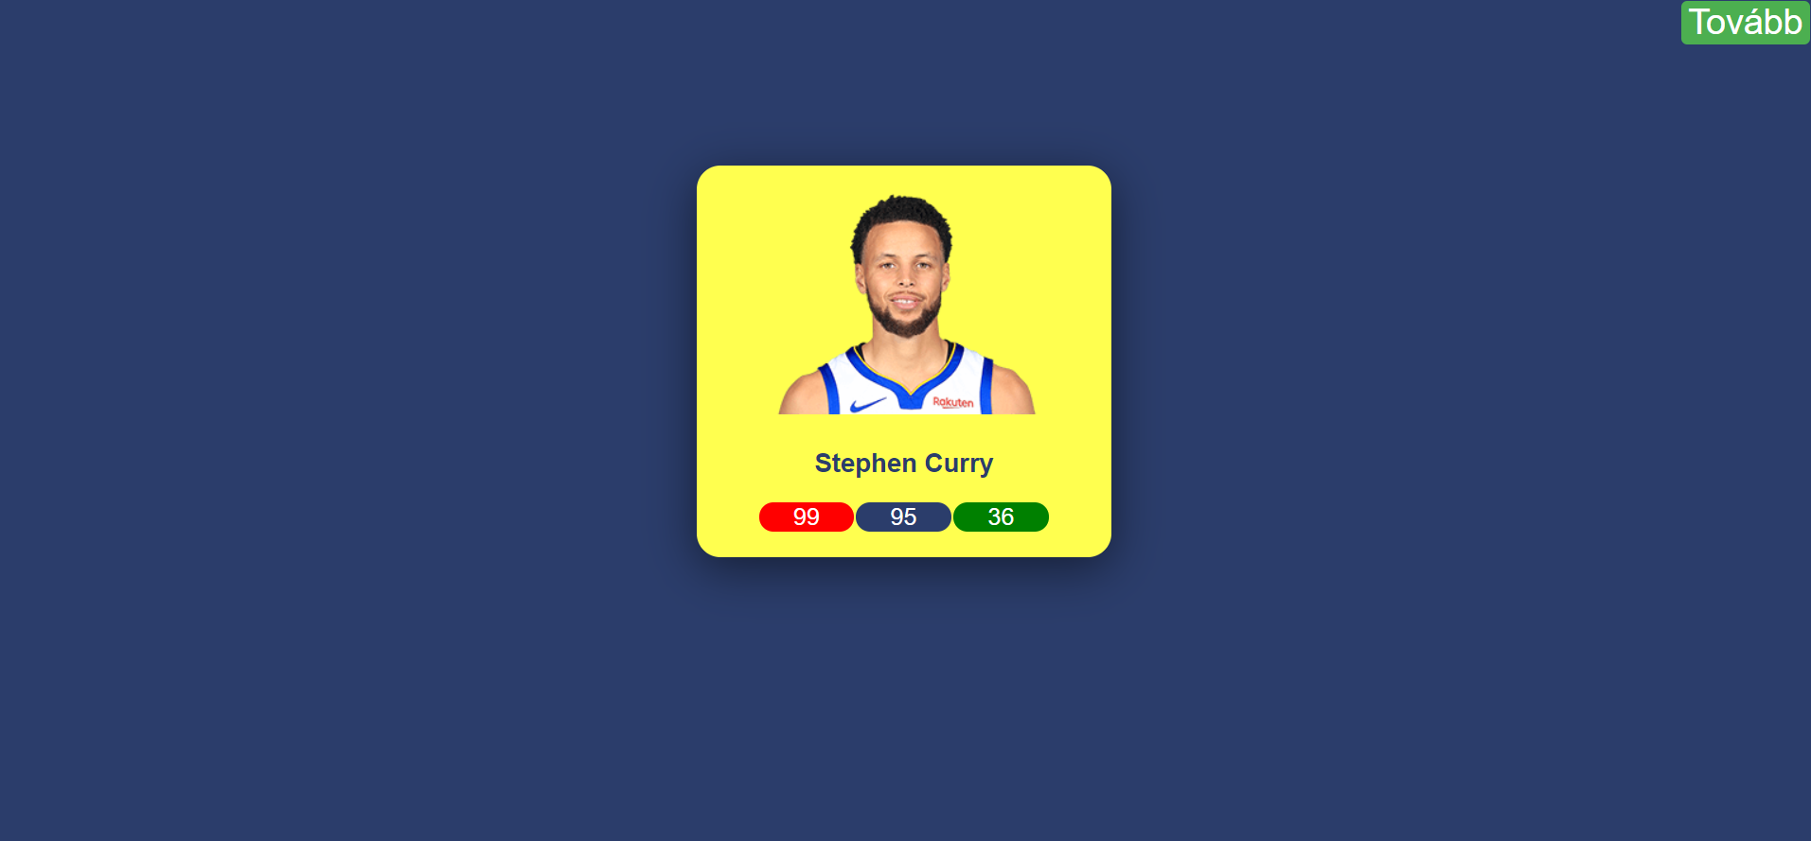
Csomagok
3 különböző
Nyeremény
Pénz
Kosárlabdázó

Slide 7
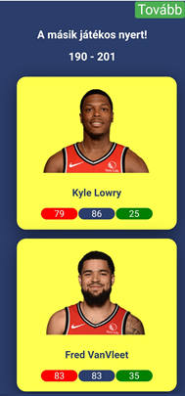
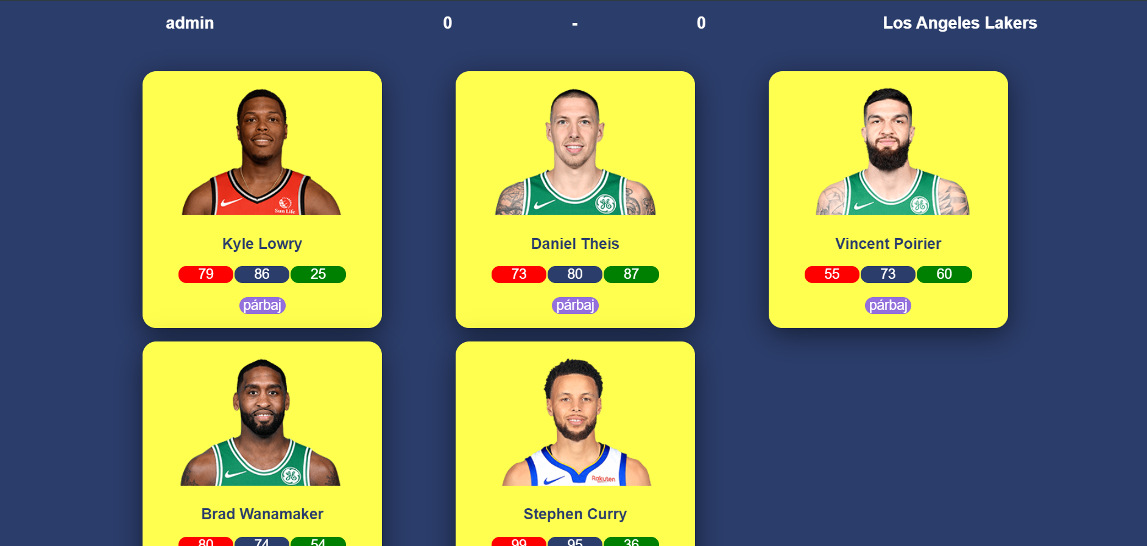
Mérkőzés
Játékmenet
Kezdőjátékosok
5 párbaj
3 pontszám összege
5 ezer zseton

Slide 8
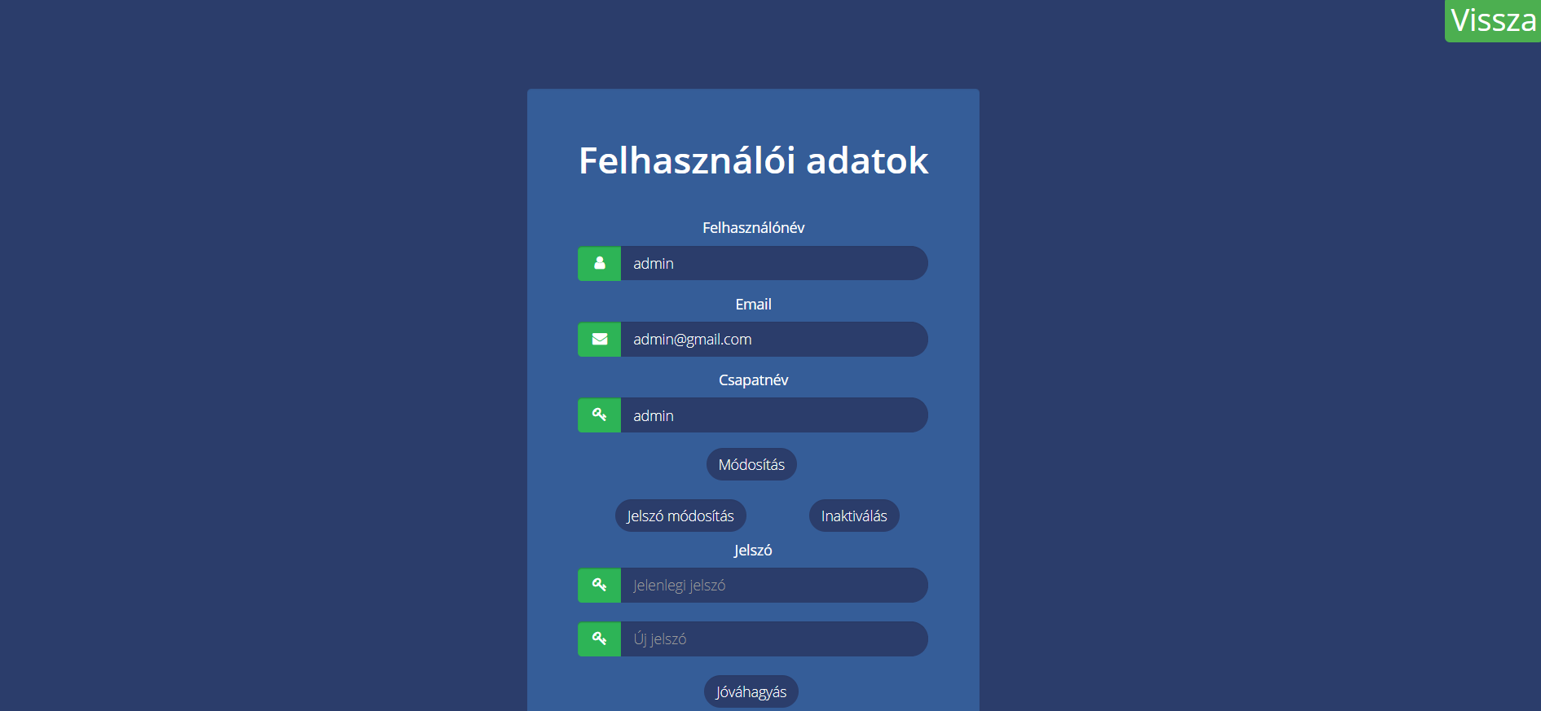
Fiókom beállítása
Saját adatok
Csapatnév módosítása
Jelszóhoz új mezők
Inaktiválás nem tud belépni

Slide 9
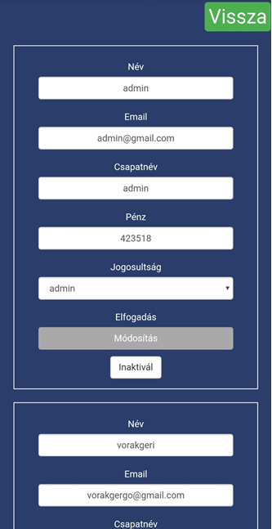
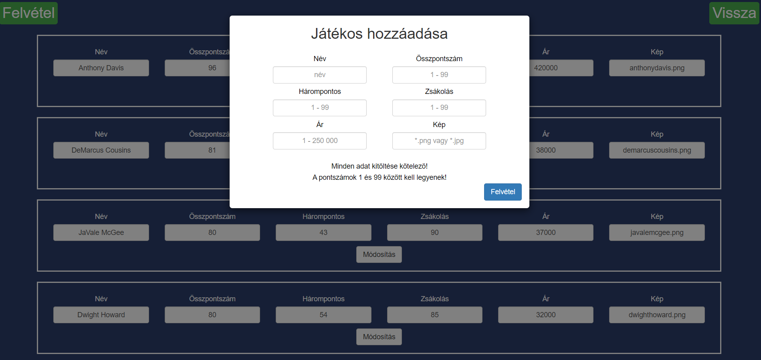
Módosítás
Játékosok szerkesztése moderátor és admin
Felhasználók szerkesztése admin

Slide 10
Összegzés
Célok
Élvezetes
Univerzális
Reszponzív
Jól kezelhető
Egyszerű
Lehetőségek
Játékmenet
Statisztika alapján ellenfél
Piactér
Mit tanultam?
Szakmai fejlődés
Verziókezelés
Önálló munka
Dokumentálás
Felelősségvállalás

Slide 11
Köszönöm a figyelmet, várom a kérdéseket!

